Slide 1
영주 구매&변경
2016.09.23
By.Chris

Slide 2
V1.0 – 초안 작성
V1.1 – 스트링 참고 내용 추가

Slide 3
개 요
영주 캐릭터
유저의 아바타로 활용되는 캐릭터입니다.
영주 캐릭터 하나당, 하나의 영주 캐릭터 스킬을 가지고 있습니다.
크라운을 소모하여 자신이 보유하지 않은 영주 캐릭터를 구매할 수 있습니다.
영주 구매
보유 하지 않은 영주 캐릭터를 구매하는 기능입니다.
구매 재화로 크라운이 사용됩니다.
영주 구매/변경 화면에서 진행됩니다.
영주 변경
보유 중인 영주 캐릭터로 변경하는 기능입니다.
보유 중이지 않은 영주 캐릭터로는 변경할 수 없습니다.
영주 구매/변경 화면에서 진행됩니다.
영주 캐릭터 스킬
하나의 영주 캐릭터마다 하나씩 가지고 있는 스킬입니다.
타운 화면의 스킬 슬롯에서 유저 액션을 통해 효과가 사용됩니다

Slide 4
기능 정의 1
영주 캐릭터
계정 생성 이후, 게임을 시작했을 때, 무료로 영주 캐릭터 하나를 선택하여 획득할 수 있습니다.
크라운을 소모하여 자신이 보유 중이지 않은 영주 캐릭터를 구매할 수 있습니다.
보유 상태인 영주 캐릭터는 언제든지 변경이 가능합니다.
영주 구매
자신이 보유하지 않은 영주 캐릭터를 구매할 수 있는 기능입니다.
영주 구매/변경 화면에서 진행할 수 있습니다.
구매 재화로 크라운만 사용되며, 구매한 영주 캐릭터는 보유 상태가 됩니다.
보유 상태인 영주 캐릭터는 유저 액션을 통해 언제든 변경이 가능합니다.
영주 구매 관련 데이터 테이블
영주 캐릭터 구매에 필요한 크라운 소모 비용 테이블을 사용합니다.
유저가 어떤 영주 캐릭터를 구매 했는지에 대한 정보가 있어야 합니다. ( 영주 캐릭터 보유 상태를 확인, 캐릭터 변경에 사용 )
영주 변경 아이템은 ItemType 을 사용하며, 아이템의 구매 값은 데이터 테이블에 명시된 정보를 참고합니다.
LordCharacterType | int | int | int | LordSkillType
LordCharacterType | LordPurchaseValue | SkillNameStringKey | SKillExplainKey | LordSkillType
영주 캐릭터 타입 | 영주 구매 값 | 스킬 이름 | 스킬 설명 | 스킬 타입
LCT_Cleopatra | 500 | 1 | 4 | -
LCT_Odanobunaga | 500 | 2 | 5 | -
LCT_KingSejong | 500 | 3 | 6 | -
기존에 존재하는 Lord_Data 을 활용할 수 있습니다.

Slide 5
기능 정의 2
영주 변경
보유 상태인 영주 캐릭터로 변경할 수 있는 기능입니다.
영주 구매 / 변경 화면에서 진행할 수 있습니다.
보유 상태가 아닌 영주 캐릭터로는 변경할 수 없습니다.
영주 캐릭터를 변경하면 타운 화면에 보이는 영주 캐릭터 초상화, 영주 정보에서 보이는 영주 캐릭터 이미지가 변경됩니다.
영주 캐릭터 스킬
영주 캐릭터마다 하나씩 가지고 있는 스킬입니다.
타운 화면에서 호출할 수 있는 스킬 슬롯에서 유저 액션을 통해 사용할 수 있습니다.
사용하면 일정 시간동안 지속 효과가 적용됩니다.
영주 캐릭터 스킬은 사용된 이후 쿨타임이 설정되며 쿨타임이 모두 지날 때까지 다시 사용할 수 없습니다.

Slide 6
사양서
Lord_Attribute 데이터 테이블 구조를 변경하거나, 새로운 데이터 테이블을 작성해야 합니다.
LordCharacterType | int | int | int | LordSkillType
LordCharacterType | LordPurchaseValue | SkillNameStringKey | SKillExplainKey | LordSkillType
영주 캐릭터 타입 | 영주 구매 값 | 스킬 이름 | 스킬 설명 | 스킬 타입
LCT_Cleopatra | 500 | 1 | 4 | -
LCT_Odanobunaga | 500 | 2 | 5 | -
LCT_KingSejong | 500 | 3 | 6 | -
LordCharcterType : 영주 캐릭터 타입입니다. 영주 캐릭터마다 하나의 타입을 갖습니다.
LordPurchaseValue : 영주 캐릭터를 구매할 때 소모되는 비용입니다.
LordSkillType : 영주 캐릭터가 가지고 있는 스킬입니다. LordSkillType 은 영주 스킬 기획서를 참고합니다.

Slide 7
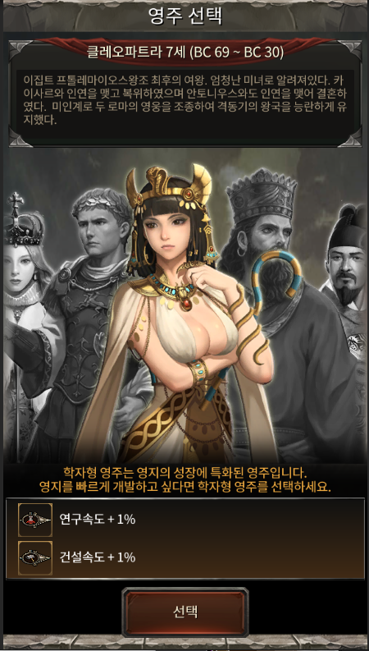


영주 캐릭터 최초 선택
String_LordSelectUI를 참조합니다.
최초 계정 생성을 했을 때, 영주 캐릭터 선택 화면
좌, 우 슬라이드를 통해 영주 캐릭터를 선택할 수 있습니다.
간략한 영주 설명 ( String 수정 필요 )
뛰어난 외교 수완과 아름다운 미모 그리고 정열을 가진 여인입니다.
고대 건축술
선택 중인 영주 캐릭터에 대한 스킬을 표시합니다. 표시 정보 : 영주 캐릭터 스킬 아이콘 / 스킬 이름 / 스킬 설명
2시간 동안 건물 건설 및 업그레이드 시간이 3% 감소합니다.
선택 버튼을 누르면, 해당 영주 캐릭터로 게임을 시작합니다.

Slide 8
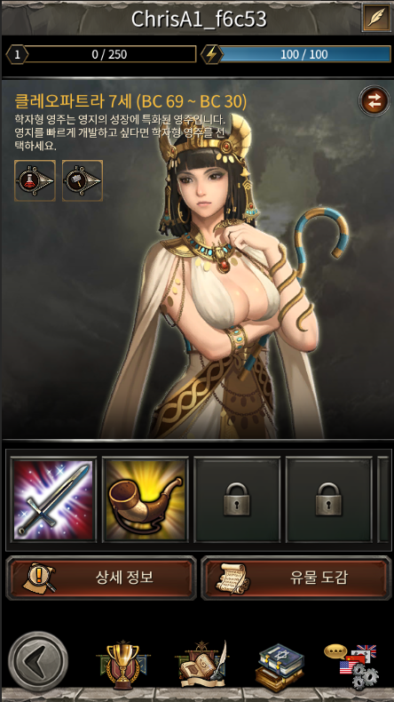
영주 캐릭터 구매/변경
String_LordSelectUI를 참조합니다.
영주 캐릭터 구매 / 변경 화면 이동 버튼
영주 캐릭터 스킬 표시 누르고 있으면 일정 시간동안 표시
고대 건축술
2시간 동안 건물 건설 및 업그레이드 시간이 3% 감소합니다.

Slide 9

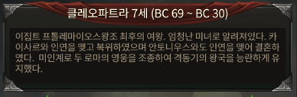
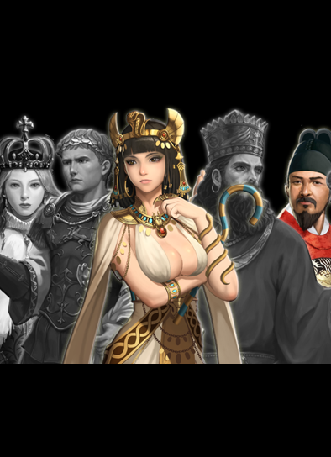


영주 캐릭터 구매/변경
String_LordSelectUI를 참조합니다.
영주 선택
현재 유저가 선택 중인 영주 캐릭터가 기본 값으로 보여집니다.
유저가 보유 중인 영주 캐릭터는 색으로 표시합니다.
보유 중이지 않은 캐릭터는 흑백으로 표시합니다.
뛰어난 외교 수완과 아름다운 미모 그리고 정열을 가진 여인입니다.
영주의 간단한 설명과 스킬 설명입니다.
고대 건축술
2시간 동안 건물 건설 및 업그레이드 시간이 3% 감소합니다.
버튼은 구매 / 변경 / 선택 중 버튼이 있습니다. 선택 중 버튼은 유저가 현재 선택 중인 영주 캐릭터일때 표시되며 비활성화 상태입니다.
선택 중
62 | 선택 중

Slide 10


영주 캐릭터 구매/변경
String_LordSelectUI를 참조합니다.
영주 선택
영주 캐릭터를 변경할 때
뛰어난 외교 수완과 아름다운 미모 그리고 정열을 가진 여인입니다.
고대 건축술
2시간 동안 건물 건설 및 업그레이드 시간이 3% 감소합니다.
변경 버튼은 유저가 보유 상태인 영주 캐릭터일 때, 표시됩니다. 변경 버튼을 누르면 변경 확인 팝업이 호출됩니다.
변 경
60 | 변경

Slide 11
영주 캐릭터 구매/변경
String_LordSelectUI를 참조합니다.
영주 선택
변경 확인 팝업
영주 캐릭터를 변경하시겠습니까?
영주 캐릭터 스킬의 재사용 대기 시간은 그대로 유지됩니다.
확 인
확인 버튼을 누르면 영주 캐릭터 변경 완료 알림 팝업을 호출합니다.
63 | 영주 캐릭터를 변경하시겠습니까?\n영주 캐릭터 스킬의 재사용 대기 시간은 그대로 유지됩니다.
64 | 확인
뛰어난 외교 수완과 아름다운 미모 그리고 정열을 가진 여인입니다.
고대 건축술
2시간 동안 건물 건설 및 업그레이드 시간이 3% 감소합니다.
변 경

Slide 12
영주 캐릭터 구매/변경
String_LordSelectUI를 참조합니다.
영주 선택
영주 캐릭터 변경 완료 알림 팝업
영주 캐릭터를 성공적으로 변경했습니다!
65 | 영주 캐릭터를 성공적으로 변경헀습니다!
뛰어난 외교 수완과 아름다운 미모 그리고 정열을 가진 여인입니다.
고대 건축술
2시간 동안 건물 건설 및 업그레이드 시간이 3% 감소합니다.
변 경

Slide 13

영주 캐릭터 구매/변경
String_LordSelectUI를 참조합니다.
영주 선택
영주 캐릭터를 구매할 때
구매 버튼은 유저가 보유하지 않은 영주 캐릭터일 때 표시됩니다. (회색 캐릭터) 구매 버튼을 누르면 구매 확인 팝업이 호출됩니다. 이 때, 크라운이 부족한 경우 크라운 부족 알림 팝업을 호출합니다.
뛰어난 외교 수완과 아름다운 미모 그리고 정열을 가진 여인입니다.
고대 건축술
2시간 동안 건물 건설 및 업그레이드 시간이 3% 감소합니다.
구 매
61 | 구매
500

Slide 14
영주 캐릭터 구매/변경
String_LordSelectUI를 참조합니다.
영주 선택
크라운 부족 알림 팝업
영주 캐릭터 구매에 필요한 크라운이 부족합니다!
67 | 구매에 필요한 크라운이 부족합니다!
뛰어난 외교 수완과 아름다운 미모 그리고 정열을 가진 여인입니다.
고대 건축술
2시간 동안 건물 건설 및 업그레이드 시간이 3% 감소합니다.
구 매
500

Slide 15
영주 캐릭터 구매/변경
String_LordSelectUI를 참조합니다.
영주 선택
구매 확인 팝업
구매 버튼을 누르면 변경 확인 팝업을 호출합니다.
영주 캐릭터 구매에는 크라운이 사용되며, 언제든 변경할 수 있습니다. 구매하시겠습니까?
66 | 영주 캐릭터 구매에는 크라운이 소모되며,\n구매한 영주 캐릭터는 언제든 변경할 수 있습니다.\n구매하시겠습니까?
구 매
61 | 구매
뛰어난 외교 수완과 아름다운 미모 그리고 정열을 가진 여인입니다.
고대 건축술
2시간 동안 건물 건설 및 업그레이드 시간이 3% 감소합니다.
구 매
500

Slide 16
영주 캐릭터 구매/변경
String_LordSelectUI를 참조합니다.
영주 선택
변경 확인 팝업
확인 버튼을 누르면 영주 캐릭터 변경 완료 알림 팝업을 호출합니다.
영주 캐릭터를 변경하시겠습니까?
영주 캐릭터 스킬의 재사용 대기 시간은 그대로 유지됩니다.
63 | 영주 캐릭터를 변경하시겠습니까?\n영주 캐릭터 스킬의 재사용 대기 시간은 그대로 유지됩니다.
64 | 확인
확 인
뛰어난 외교 수완과 아름다운 미모 그리고 정열을 가진 여인입니다.
고대 건축술
2시간 동안 건물 건설 및 업그레이드 시간이 3% 감소합니다.
구 매
500

Slide 17
영주 캐릭터 구매/변경
String_LordSelectUI를 참조합니다.
영주 선택
영주 캐릭터 변경 완료 알림 팝업
영주 캐릭터를 성공적으로 변경했습니다!
65 | 영주 캐릭터를 성공적으로 변경헀습니다!
뛰어난 외교 수완과 아름다운 미모 그리고 정열을 가진 여인입니다.
고대 건축술
2시간 동안 건물 건설 및 업그레이드 시간이 3% 감소합니다.
구 매
500

Slide 18
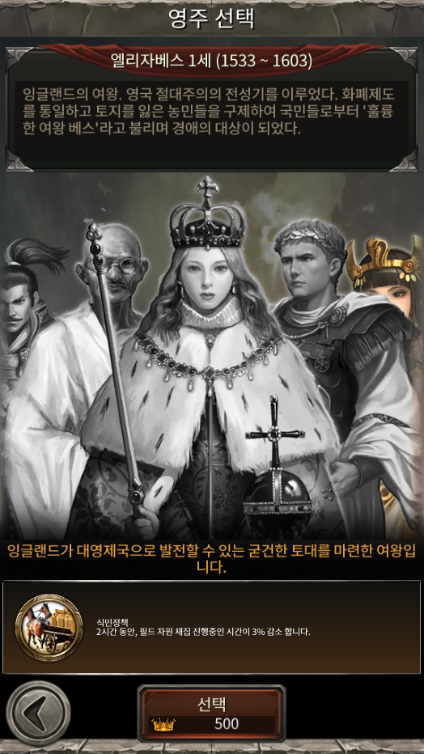
테스트 이후, 수정 사항
텍스트 크기가 너무 작게 표시됩니다.

